Slide 1
Klases telpas dažādās valstīs

Slide 2

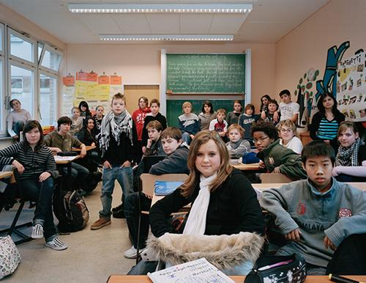
Vācija
Šo klases telpu rotā grafiti (mākslinieka darbs), ko pasūtīja pati skola – jaunatnes kultūra ir daļa no ēkas.

Slide 3

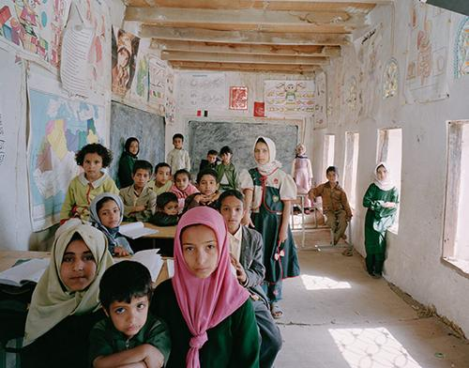
Jemena
Vienā telpā kopā mācās bērni vecumā no 5 līdz 12 gadiem. Vecākie skolēni jaunākajiem palīdz apgūt mācību vielu.

Slide 4
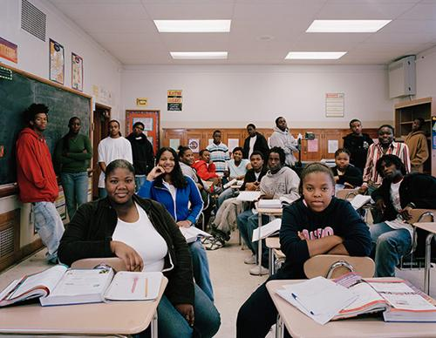
ASV Misūrī štats
Liela, tradicionāla skola. Šajā skolā galvenokārt mācās afroamerikāņi.

Slide 5
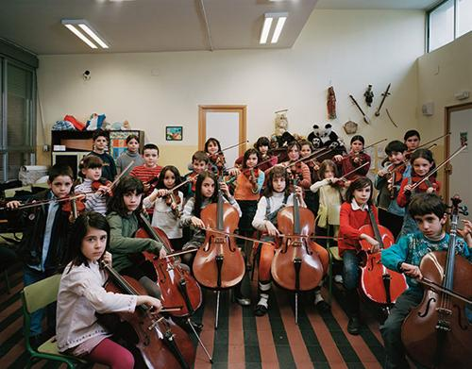
Spānija
Attēlā redzami mūzikas novirziena skolas audzēkņi, kas nupat uzsākuši mācības. Madrides pamatskolām raksturīgas mazas, šauras telpas.

Slide 6
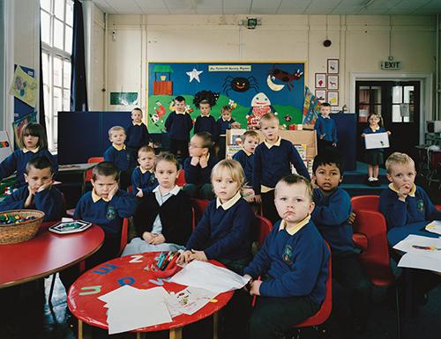
Anglija
Attēlā redzami pirmsskolas vecuma bērni kādā no skolām Anglijas ziemeļaustrumos.

Slide 7
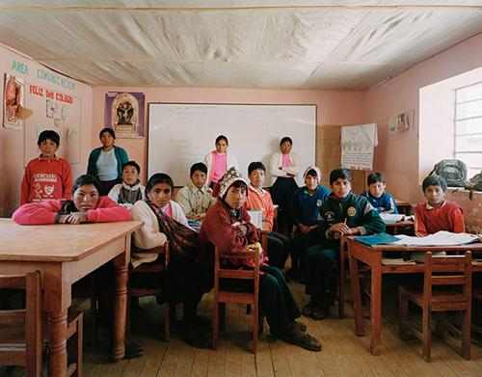
Peru (Dienvidamerika)
Attēlā redzama maza kalnu ciematiņa skola. Gandrīz pusei skolas audzēkņu mājās jāiztiek bez elektrības. Liela problēma ir skolotāji, kuru izglītības līmenis ir pārāk zems.

Slide 8
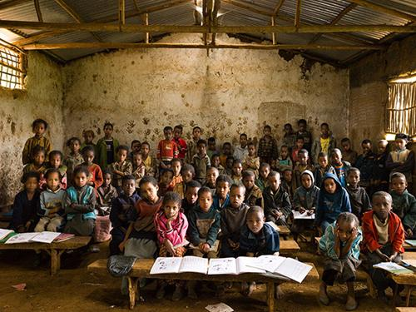
Etiopija (Āfrikas valsts)
Šajā pamatskolā ir tikai piecas nelielas klases, tomēr pēc šīs skolas beigšanas lielākā daļā skolēnu turpina mācības vidusskolā, kur viņiem māca pat termodinamikas likumus.

Slide 9
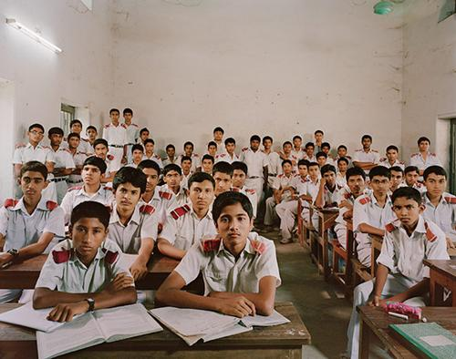
Bangladeša (Āzija)
Lai gan skolēnu formas rada militāru iespaidu, šī nav militārā skola. Ar skolas formām Bangladešā tiek panākts patriotisms. Mācības ir ļoti stingras, turklāt šajā skolā mācās tikai zēni.

Slide 10
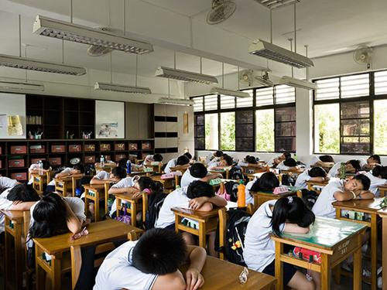
Taivāna (Āzija)
Pirms bildes uzņemšanas skolēni kopā ar skolotāju klasē pusdienoja. Pēc tam visi apsēdās pie saviem rakstāmgaldiem un gulēja aptuveni 30 minūtes.

Slide 11
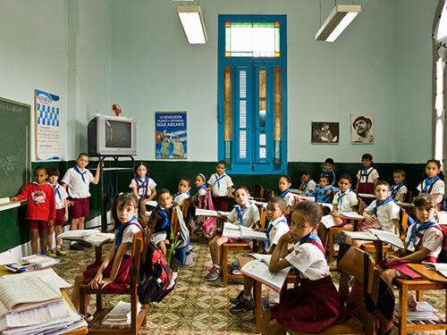
Kuba (Ziemeļamerika)
Kuba, neskatoties uz valsts nabadzību, ir pazīstama ar savu izglītības sistēmu. Īpaša uzmanība klasēs pievērsta kultūras un reliģijas figūrām – pie sienām pielikti vadoņa un viņa ģimenes locekļu portreti.

Slide 12
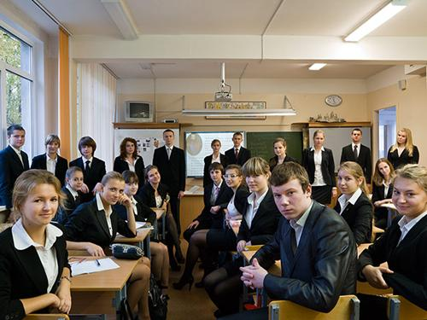
Krievija
Krievijā mācību process notiek ļoti nopietni un skolēni ir ļoti ambiciozi. Ikviens no viņiem ir gatavs doties uz universitāti. Skolēniem svarīgs labs izskats – augstpapēžu kurpes un dizaineru tērpi.

Slide 13
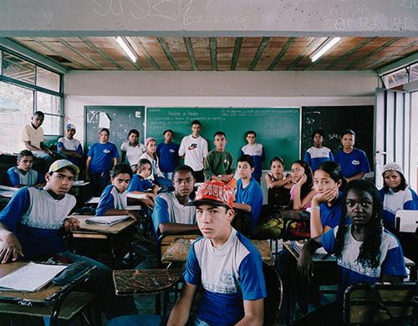
Brazīlija (Dienvidamerika)
Attēlā redzama tipiska skola strādnieku bērniem. Skolēni šeit ir ļoti nabadzīgi, skolā trūkst grāmatu un citu mācību resursu.

Slide 14
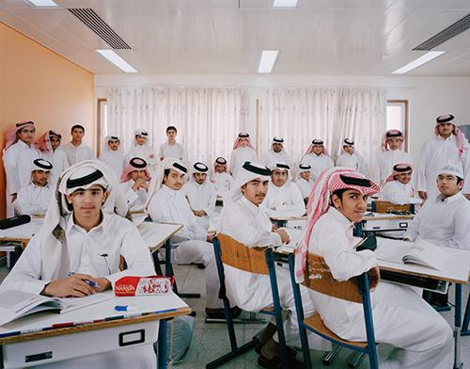
Katara (Āzija)
Augsta līmeņa skola, tomēr tajā trūkst dvēseles. Liels uzsvars tiek likts uz darbu, bet skolēniem pietrūkst jautrības.

Slide 15
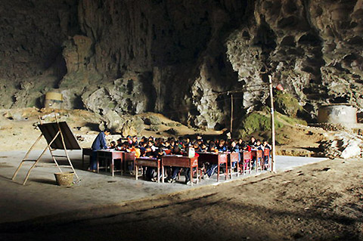
Ķīna
Šī skola atrodas kādā lielā alā Miao ciematā. Ala ir dabiski radusies tūkstošiem gadu ilgā vēja un ūdens erozijas procesā.

Slide 16
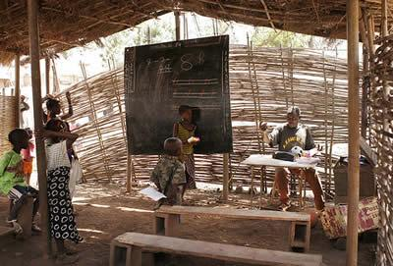
Senegāla (Āfrika)
Šāda ir tipiska skola Senegālā. Skola ir celta tā, lai pasargātu tikai no saules.

Slide 17
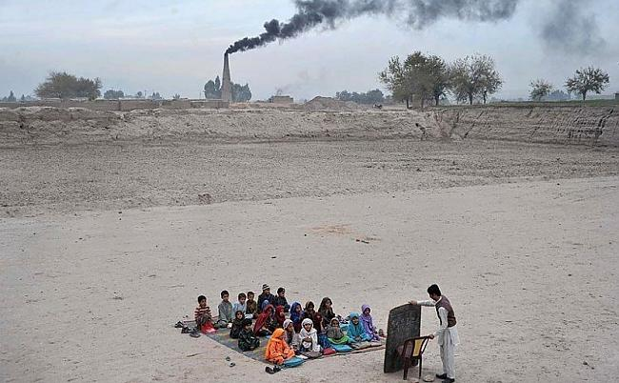
Afganistāna
Šī skola atrodas ārā, un visticamāk tas ir karadarbības seku dēļ.

Slide 18
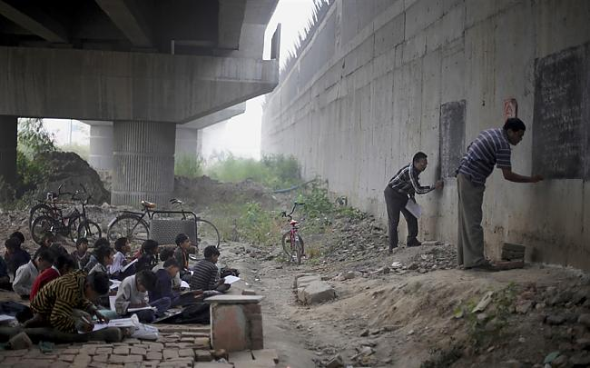
Indija
Bezmaksas skola Ņūdelī grausta rajona bērniem, viņi māca bērniem, rakstot uz melnās tāfeles, zīmējot uz celtnes sienām. Skola atrodas zem metro tilta .

Slide 19
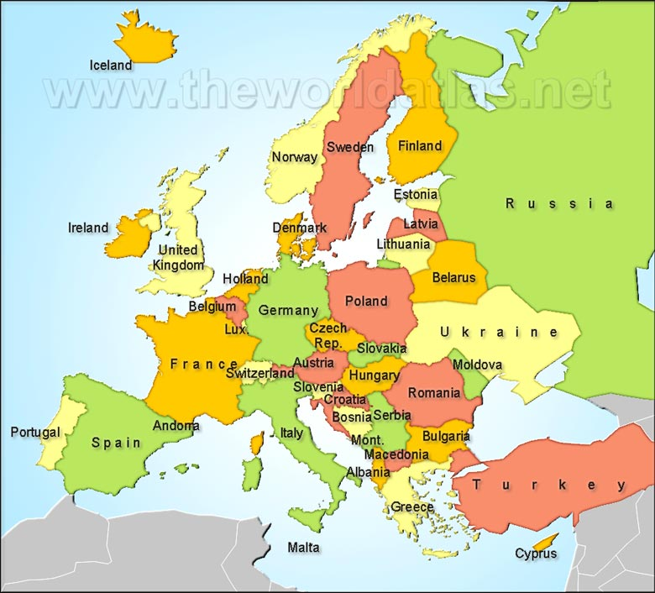

Slide 20
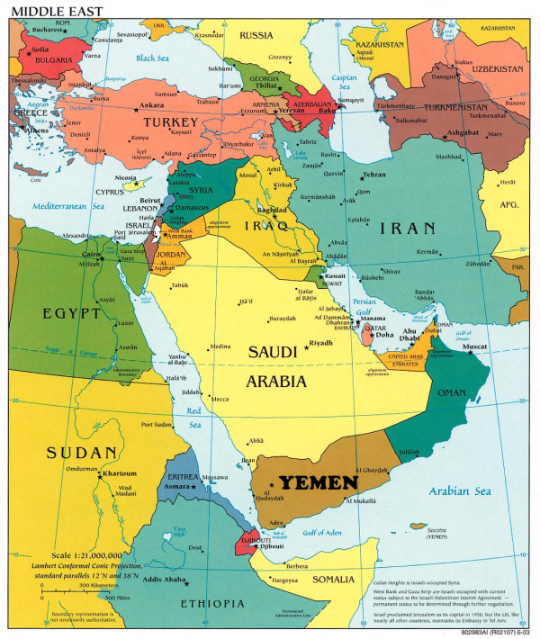

Slide 21
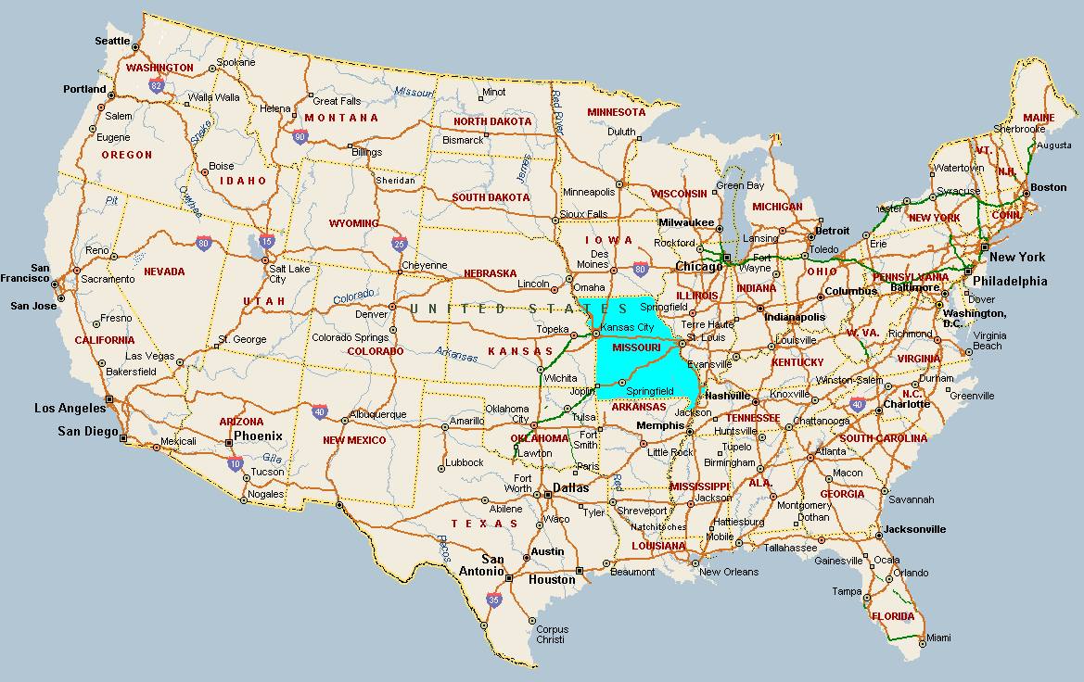

Slide 22
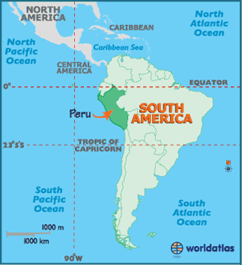

Slide 23
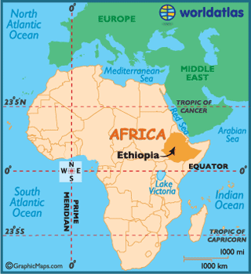

Slide 24
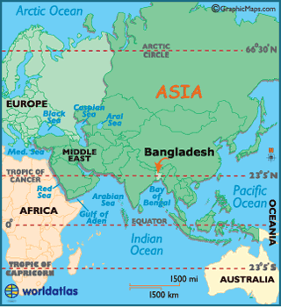

Slide 25
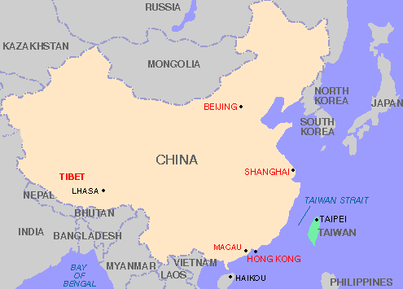

Slide 26
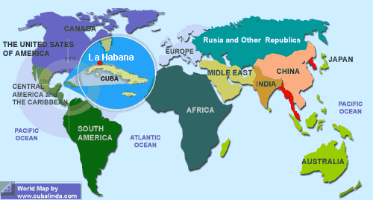

Slide 27
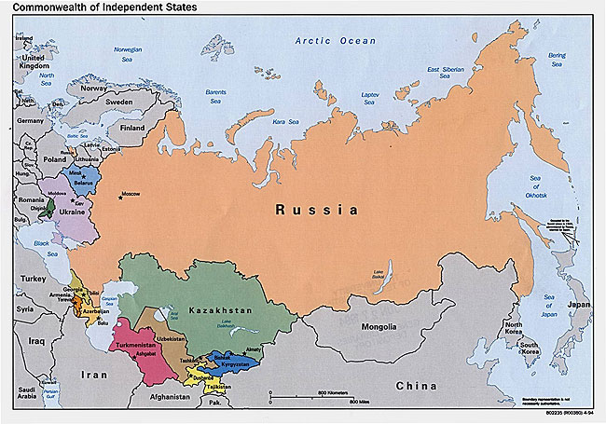

Slide 28
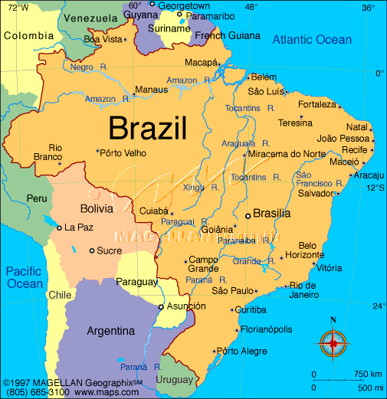

Slide 29
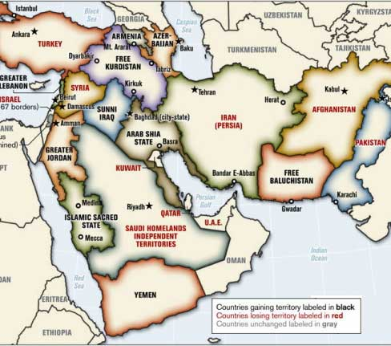

Slide 30
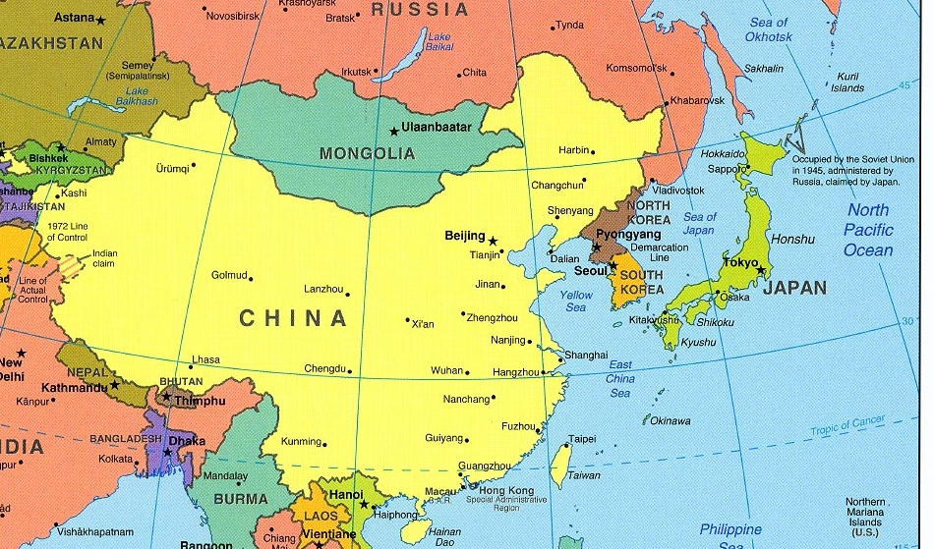

Slide 31
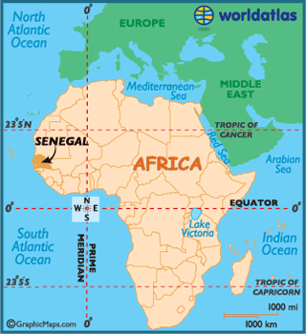

Slide 32
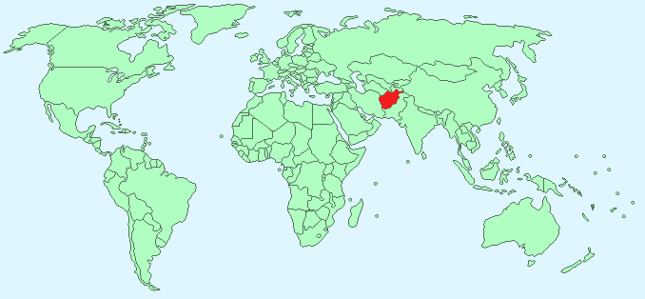
Afganistāna

Slide 33
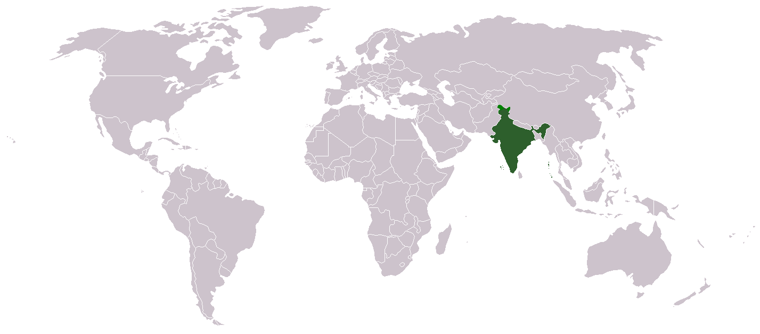
Indija

Slide 34
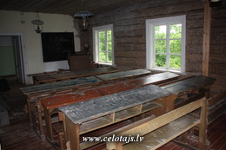

Slide 35
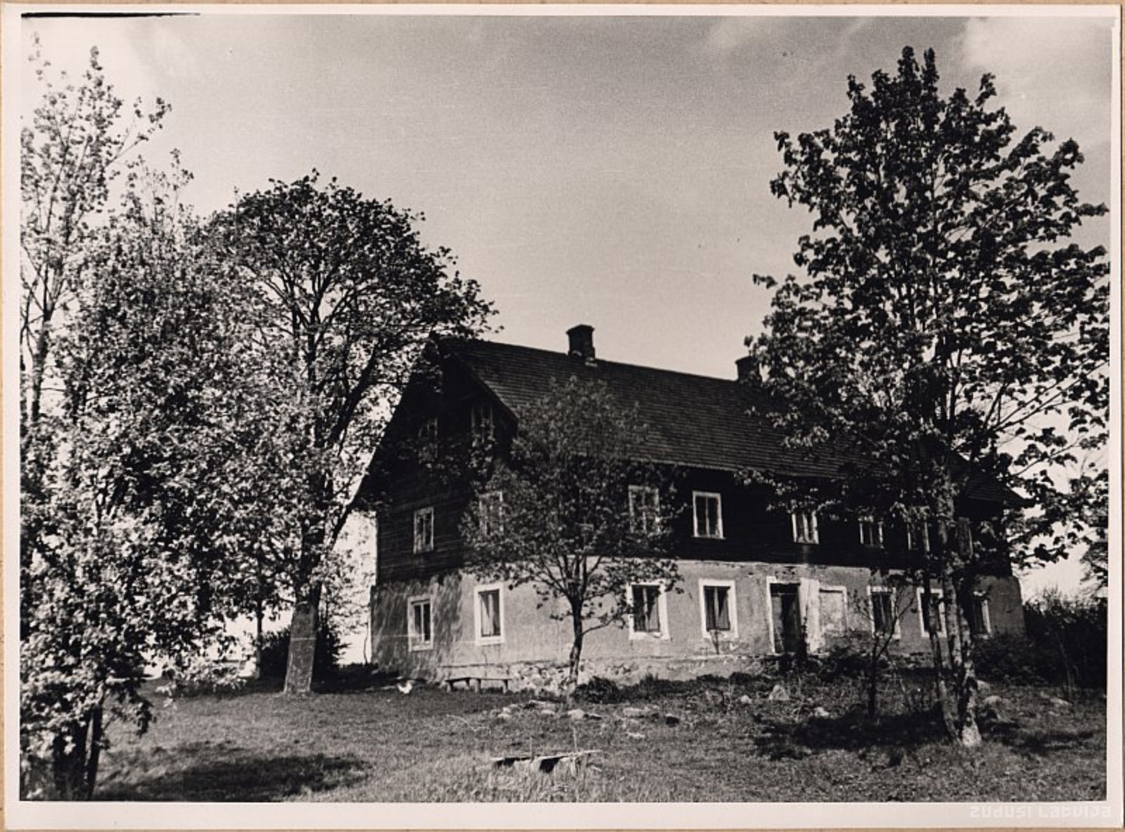
Druvienas vecā skola, kurā tagad izveidots muzejs, celta 1868.gadā. Kā skola tā tika izmantota līdz 1951.gadam. Tajā mācījušies tādi ievērojami cilvēki kā rakstnieks Jānis Poruks, literatūrzinātnieks un bibliogrāfs Kārlis Egle, žurnālists un komponists Jānis Straume.

